Slide 1
ЗБІРНИК
ІНСТРУКЦІЙНИХ ТА ІНСТРУКЦІЙНО-ТЕХНОЛОГІЧНИХ КАРТ
для проведення навчання
з професії 7133: «Штукатур»
кваліфікація 2, 3 і 4 розряду

Slide 2
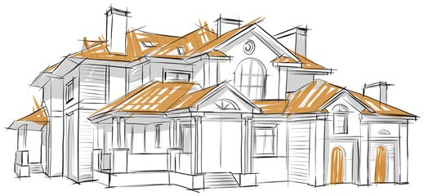
Комунальний заклад професійної (професійно-технічної) освіти
“Київський професійний коледж цивільного будівництва”
ЗБІРНИК
ІНСТРУКЦІЙНИХ ТА ІНСТРУКЦІЙНО-ТЕХНОЛОГІЧНИХ КАРТ
Частина І
з професії 7133: «Штукатур»
кваліфікація 2, 3 і 4 розряду
Симоненко Наталія Іванівна
викладачки професійно-теоретичної підготовки

Slide 3
Рецензенти:
Квашенко Н.П. викладач вищої категорії, професійно-теоретичної підготовки, голова методичної комісії будівельної галузі, комунального закладу професійної (професійно-технічної) освіти «Київського професійного коледжу будівництва і архітектури».
Дорошенко Л.Г. викладач першої категорії, голова методичної комісії опоряджувальних професій, комунального закладу професійної (професійно-технічної) освіти «Київського професійного коледжу будівництва і архітектури».
Гусар Т.А. викладач другої категорії, професійно-теоретичної підготовки, комунального закладу професійної (професійно-технічної) освіти «Київського професійного коледжу будівництва і архітектури».

Slide 4
АНОТАЦІЯ
Інструкційно-технологічні карти є важливим дидактичним засобом активізації пізнавальної діяльності здобувачів освіти. У них наводиться перелік вправ, пропонуються способи і порядок їх виконання, вказуються об’єкти праці або завдання, поетапні робочі пози, інструмент, що застосовується, пристосування і матеріали. До інструкцій додаються робочі креслення або малюнки, поопераційні ескізи результатів праці і технічні вимоги. Письмові інструкції складаються у вигляді інструкційно-технологічних карт. Інструкційні карти на операцію або заняття сприяють запам’ятовуванню навчально-тренувальних вправ та інформації, отриманої здобувачами освіти при інструктуванні. В подальшому вони використовуються як навчально-наочні посібники. Інструкційно-технологічні карти використовують при вивченні комплексних тем програми. В них відбиваються технологічна послідовність роботи та хід процесів. Такі карти сприяють закріпленню вмінь і навичок виконання технологічних операцій, розвитку технологічного мислення здобувачів освіти.
Іструкційні картки є документами письмового інструктажу і призначені для користування здобувачами освіти на робочому місці при відпрацюванні практичних навичок на уроках виробничого навчання, та вивчення послідовності процесів на теоретичних заняттях.
Застосування інструкційних карт підвищить рівень теоретичних знань здобувачів освіти, сприятиме засвоєнню прийомів виконання робіт, передбачених кваліфікаційною характеристикою штукатура (2,3 і 4 розряду).

Slide 5
Мета: Набуття теоретичних знань з підготовки поверхонь штукатурним інструментом.
Вимоги охорони праці: Користуватися засобами захисту, справним інструментом та інвентарем, матеріалами.
Інструкційно-технологічна карта
Тема. «Інструменти для підготовки поверхонь під оштукатурення»

Slide 6
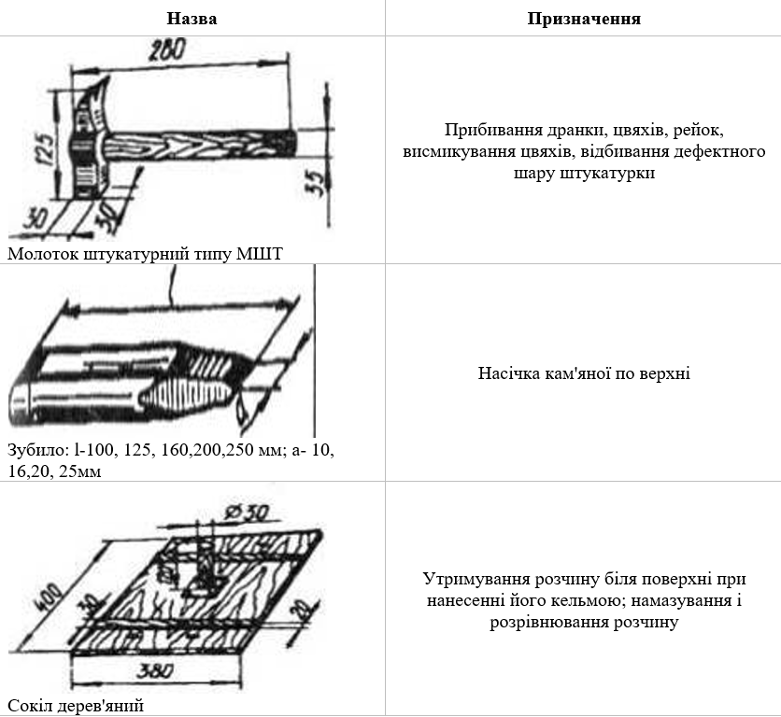

Slide 7
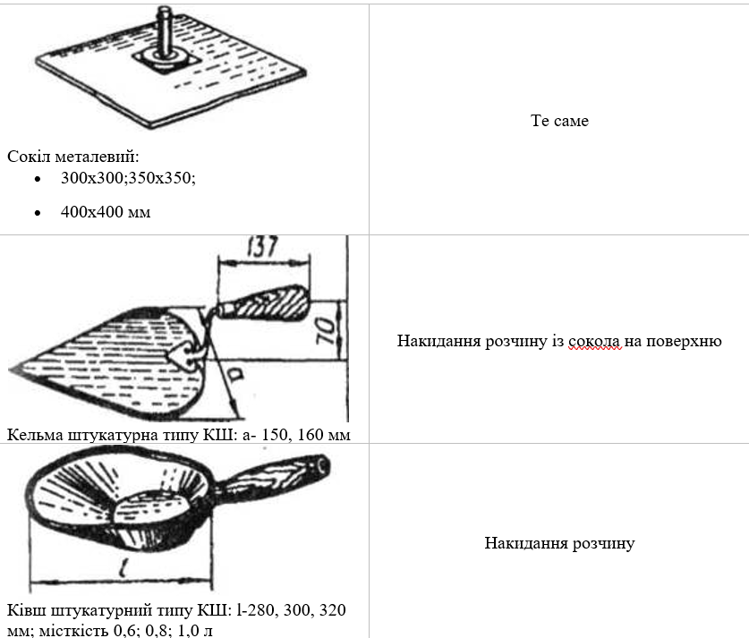

Slide 8
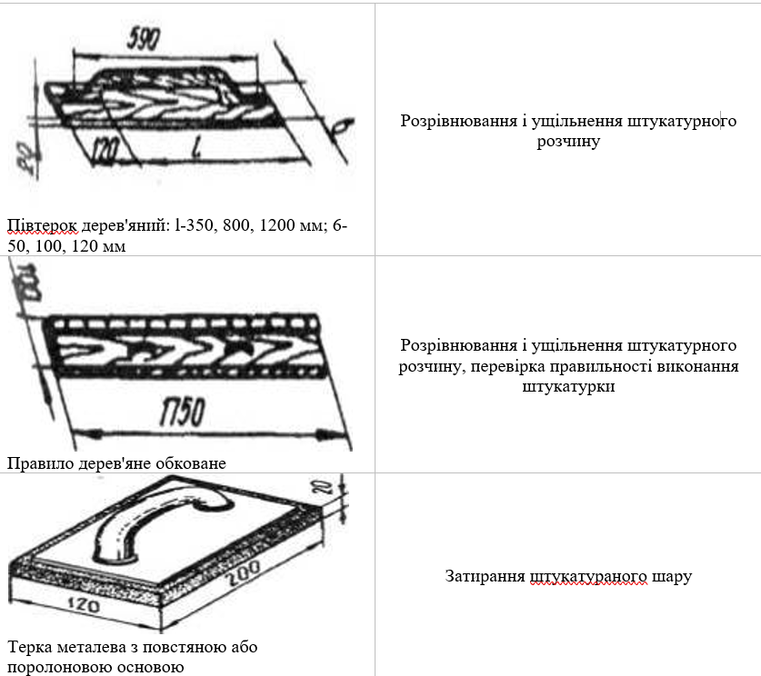

Slide 9
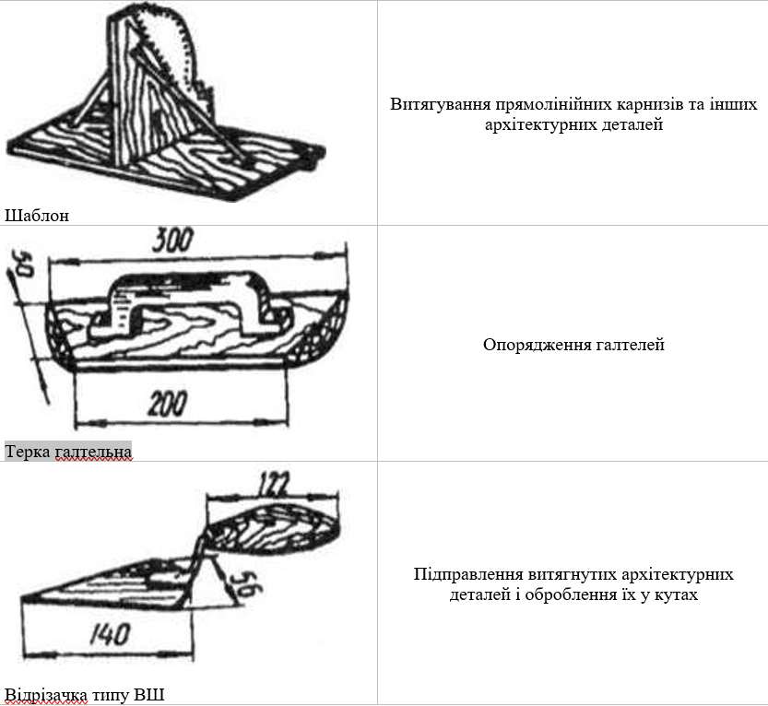
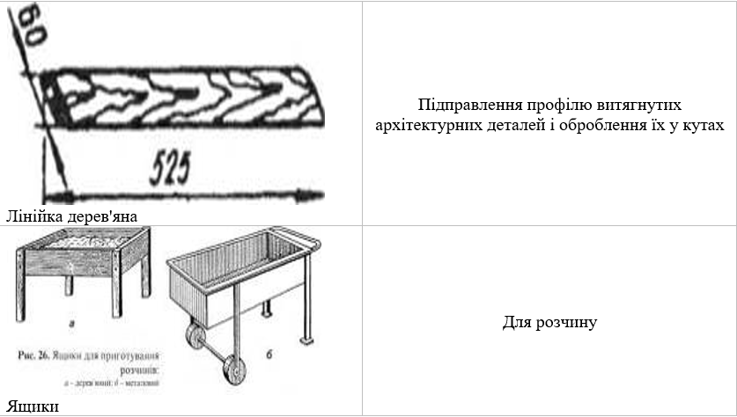

Slide 10
Мета: Набуття теоретичних знань з підготовки поверхонь штукатурним інструментом.
Вимоги охорони праці: Користуватися засобами захисту, справним інструментом, інвентарем, матеріалами
Інструкційно-технологічна карта
Тема. «Підготовка цегляних поверхонь під оштукатурення»

Slide 11
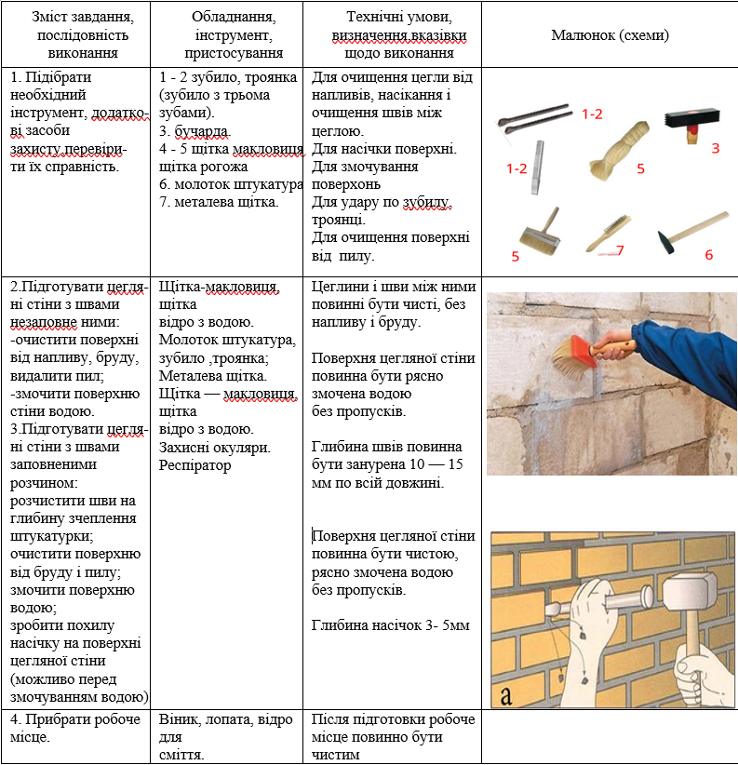

Slide 12
Мета: набуття теоретичних знань з визначення дефектів штукатурки, та відпрацювання практичних навичок.
Вимоги охорони праці: користуватися засобами захисту, справним інструментом, інвентарем, матеріалами
Інструкційна картка
Тема. «Видалення дефектів штукатурки»

Slide 13
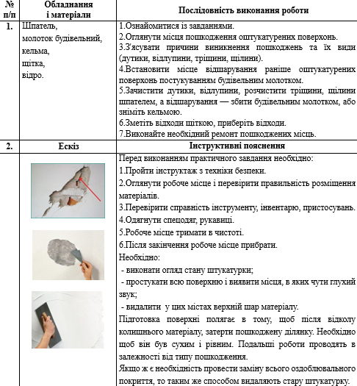

Slide 14
Мета: набуття теоретичних знань по ремонту штукатурки, та відпрацювання практичних навичок.
Вимоги охорони праці: користуватися засобами захисту, справним інструментом, інвентарем, матеріалами
Інструкційна картка
Тема. «Ремонт зовнішньої штукатурки»

Slide 15
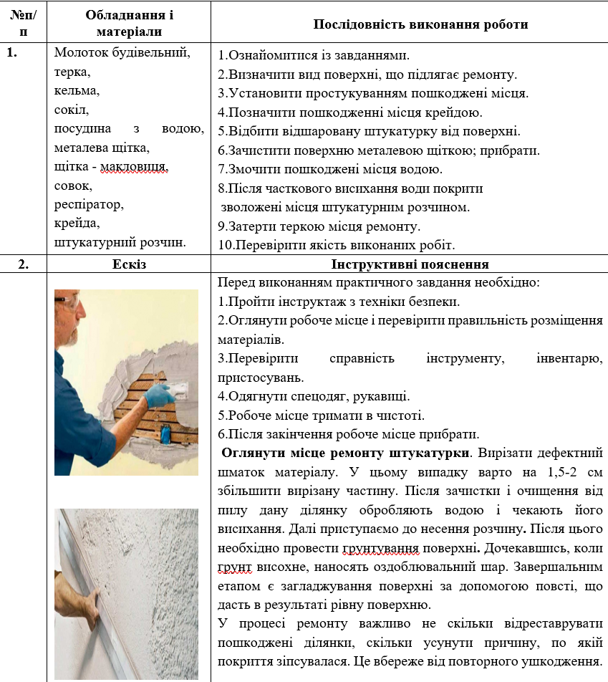

Slide 16
Мета: набуття теоретичних знань зі шпаклювання оштукатурених поверхонь, та відпрацювання практичних навичок.
Вимоги охорони праці: користуватися засобами захисту, справним інструментом, інвентарем, матеріалами
Інструкційна картка
Тема «Поліпшене шпаклювання оштукатурених поверхонь»

Slide 17
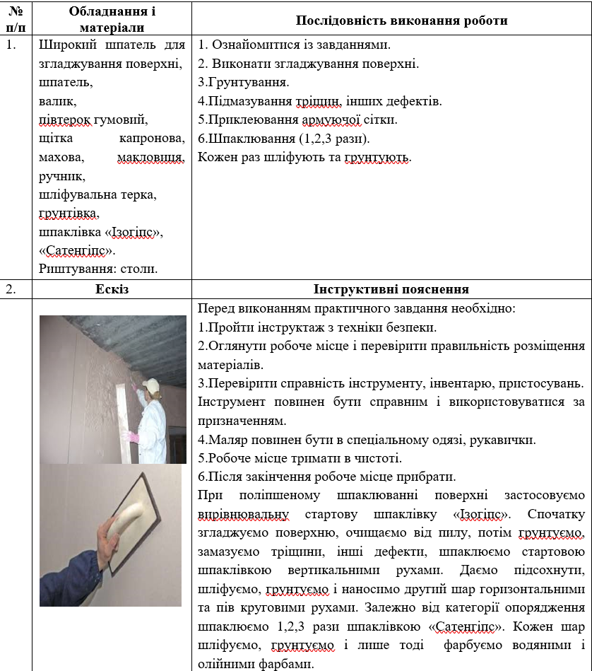

Slide 18
Мета: набуття теоретичних знань з поліпшеного шпаклювання бетонних поверхонь, та відпрацювання практичних навичок.
Вимоги охорони праці: користуватися засобами захисту, справним інструментом, інвентарем, матеріалами
Інструкційна картка
Тема. «Поліпшене шпаклювання бетонних поверхонь»

Slide 19
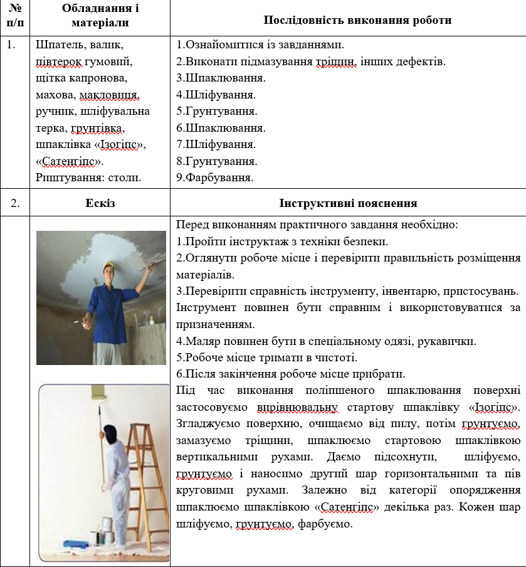

Slide 20
Мета: набуття теоретичних знань з поліпшеного шпаклювання гіпсокартонних поверхонь, та відпрацювання практичних навичок.
Вимоги охорони праці: користуватися засобами захисту, справним інструментом, інвентарем, матеріалами
Інструкційна картка
Тема. «Поліпшене шпаклювання гіпсокартонних поверхонь»

Slide 21
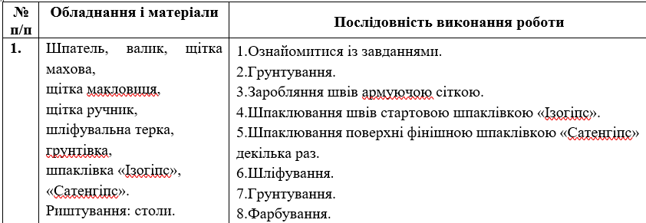
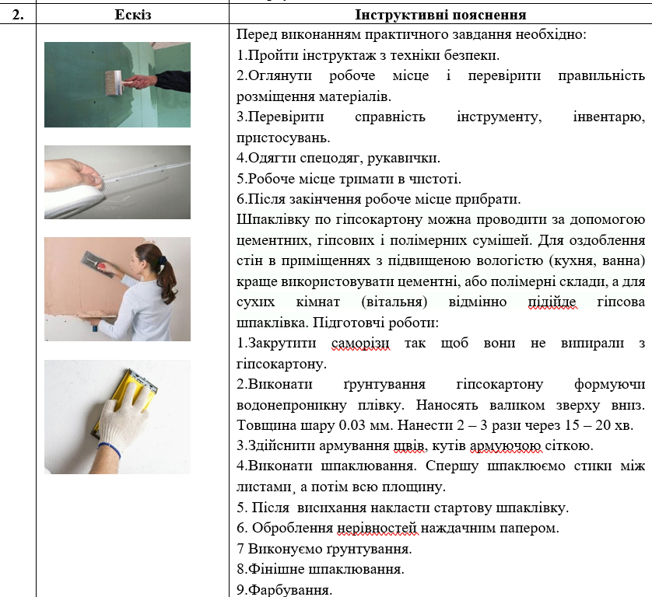

Slide 22
Мета: набуття теоретичних знань з приготування розчинових сумішей для гідроізоляційних робіт, та відпрацювання практичних навичок.
Вимоги охорони праці: користуватися засобами захисту, справним інструментом, інвентарем, матеріалами.
Інструкційно-технологічна карта
Тема. «Приготування розчинових сумішей для гідроізоляційних робіт»

Slide 23
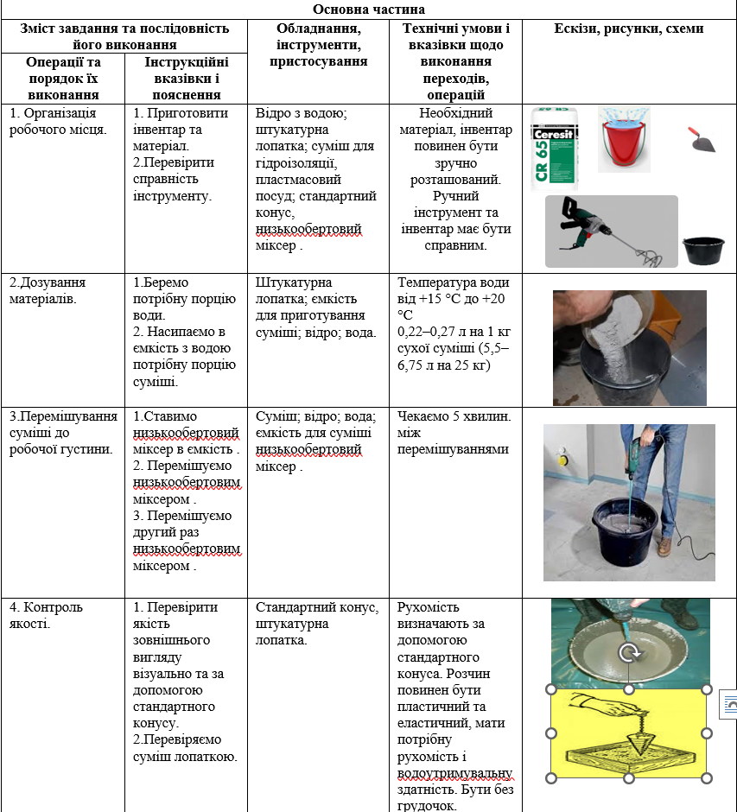

Slide 24
Мета: набуття теоретичних знань з оброблення лузг та усенок, та відпрацювання практичних навичок.
Вимоги охорони праці: користуватися засобами захисту, справним інструментом, інвентарем, матеріалами
Інструктивно – технологічна карта
Тема. «Оброблення внутрішніх та зовнішніх кутів»

Slide 25
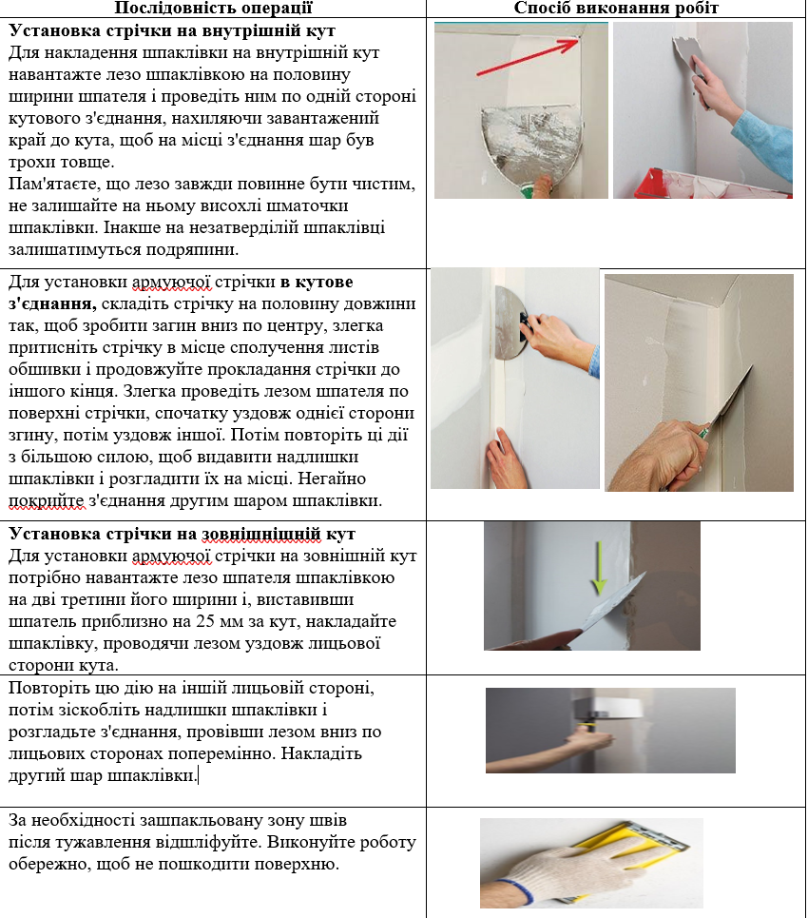

Slide 26
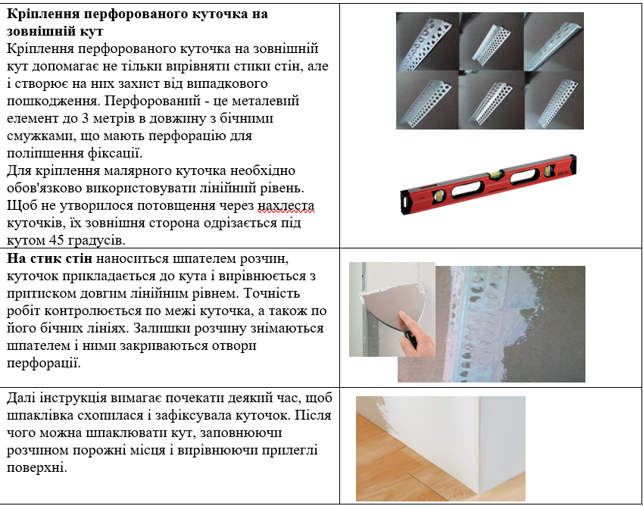

Slide 27
Мета: набуття теоретичних знань по влаштуванню армованого захисного шару під час монтажу скріпленої теплоізоляції, та відпрацювання практичних навичок .
Вимоги охорони праці: користуватися засобами захисту, справним інструментом, інвентарем, матеріалами
Інструкційно-технологічна карта
Тема. «Влаштування армованого захисного шару під час монтажу системи скріпленої теплоізоляції»

Slide 28
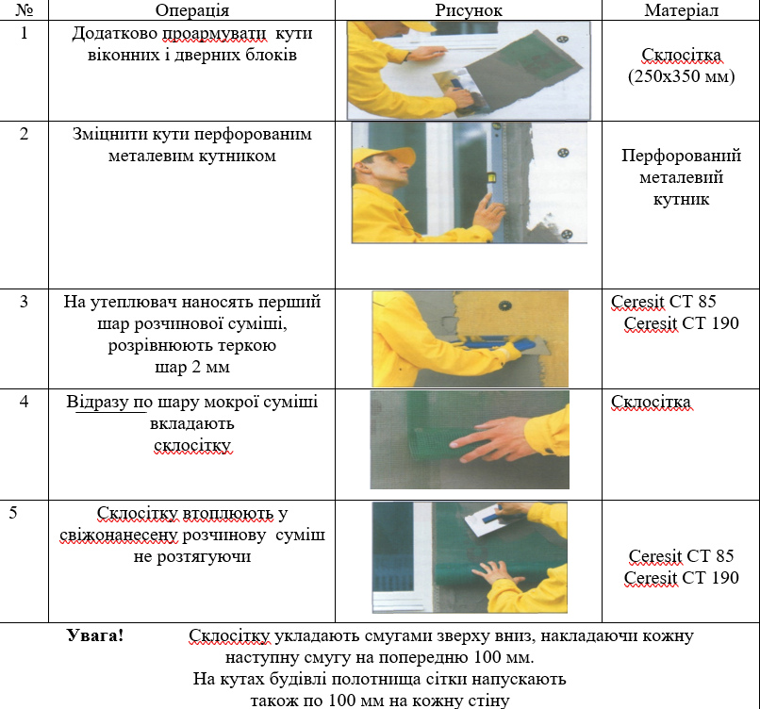

Slide 29
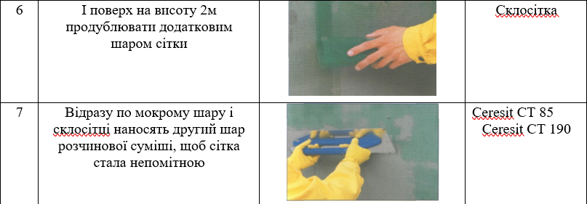
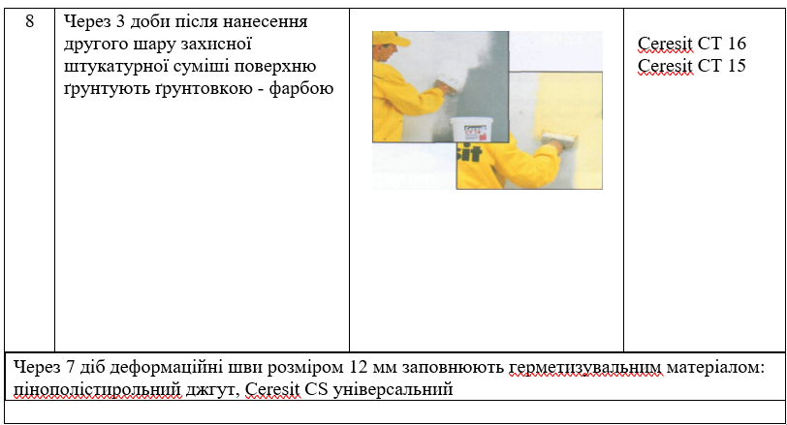

Slide 30
Мета: набуття теоретичних знань з виконання високоякісної штукатурки ручним способом, та відпрацювання практичних навичок .
Вимоги охорони праці: користуватися засобами захисту, справним інструментом, інвентарем, матеріалами
Інструкційно-технологічна карта
Тема: «Виконання високоякісної штукатурки ручним способом»

Slide 31
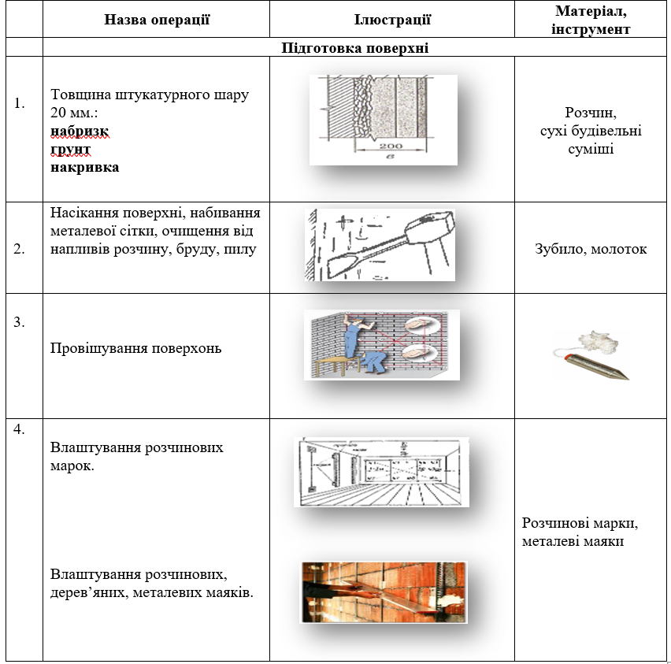

Slide 32
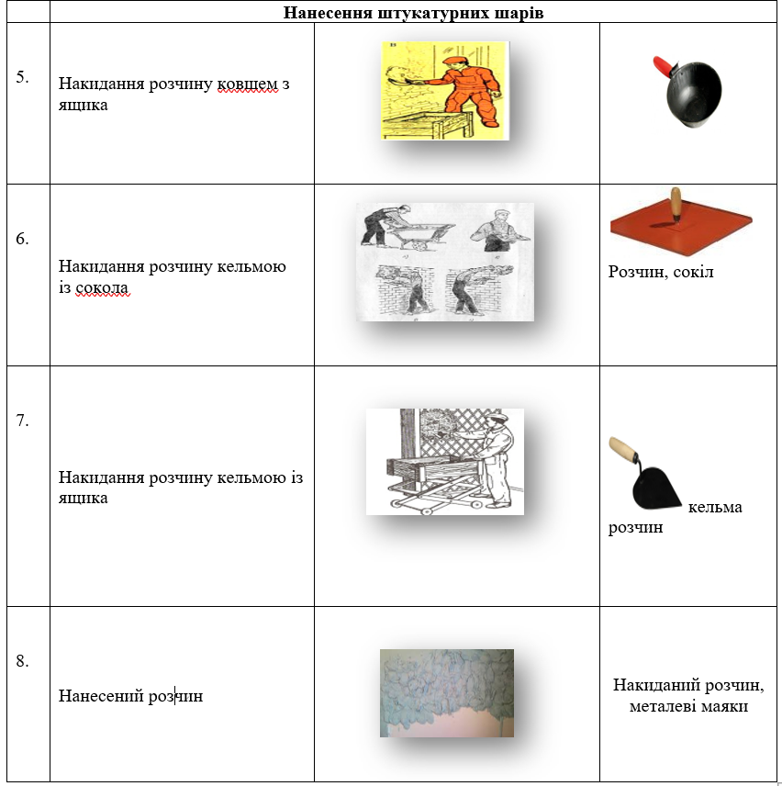

Slide 33
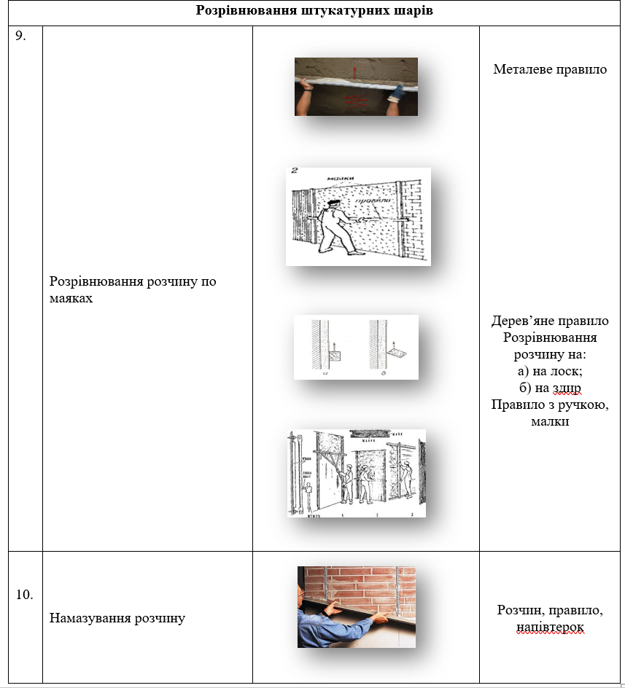

Slide 34
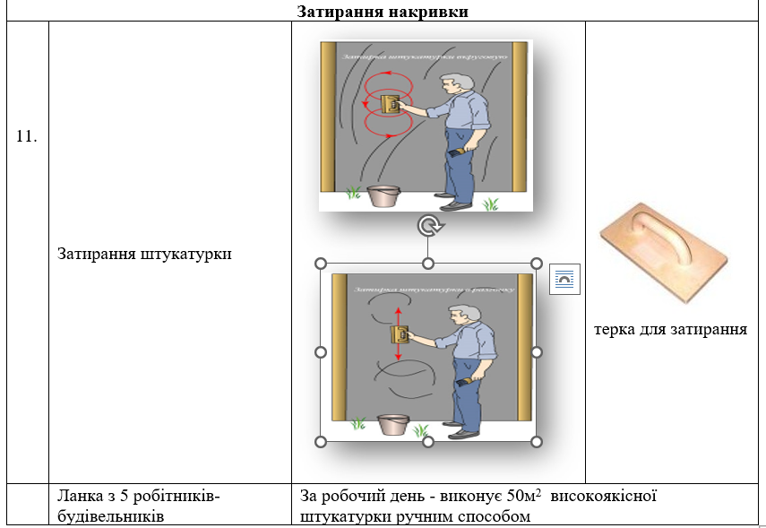

Slide 35
Мета: набуття теоретичних знань з ремонту внутрішньої штукатурки, та відпрацювання практичних навичок .
Вимоги охорони праці: користуватися засобами захисту, справним інструментом, інвентарем, матеріалами
Інструкційно – технологічна картка
Тема: «Ремонт внутрішньої штукатурки»

Slide 36
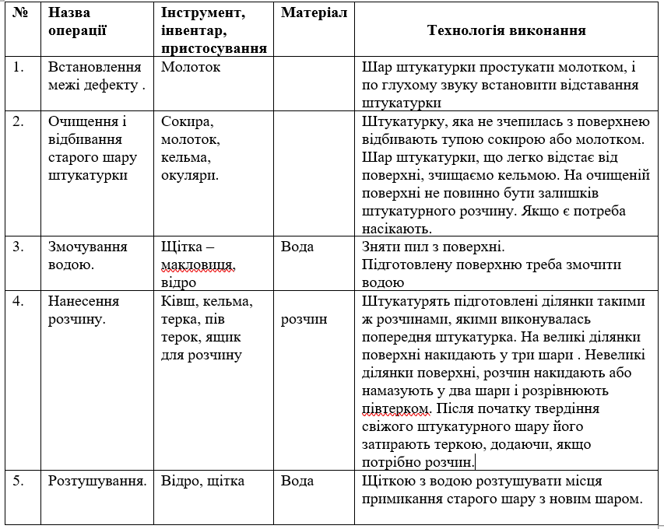

Slide 37
Мета: набуття теоретичних знань з виконання безпіщаної накривки, та відпрацювання практичних навичок .
Вимоги охорони праці: користуватися засобами захисту, справним інструментом, інвентарем, матеріалами
Інструкційно-технологічна карта
Тема. «Виконання безпіщаної накривки»

Slide 38
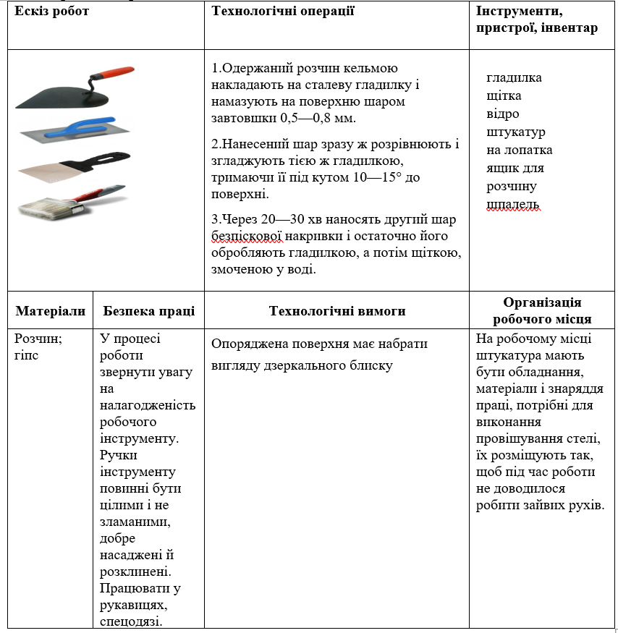

Slide 39
Мета: набуття теоретичних знань із затирання накривочного шару вручну, та відпрацювання практичних навичок .
Вимоги охорони праці: користуватися засобами захисту, справним інструментом, інвентарем, матеріалами.
Інструкційно-технологічна карта
Тема: «Затирання накривочного шару вручну»

Slide 40
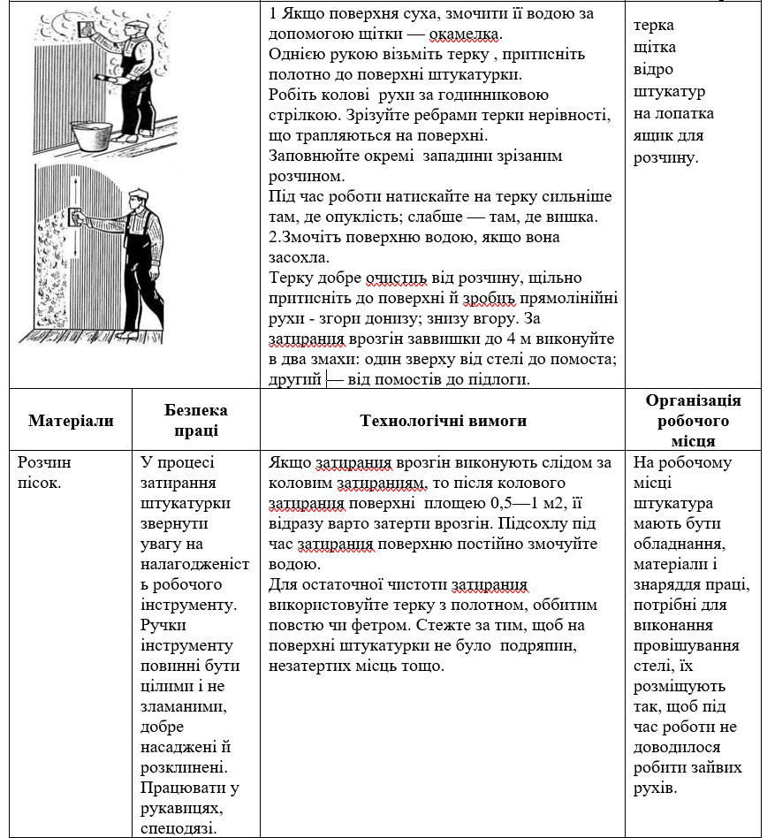

Slide 41
Мета: набуття теоретичних знань із заповненням щілин між віконними прорізами, та відпрацювання практичних навичок .
Вимоги охорони праці: користуватися засобами захисту, справним інструментом, інвентарем, матеріалами.
Інструкційно-технологічна картка
Тема: «Заповнення щілин між віконними прорізами»

Slide 42
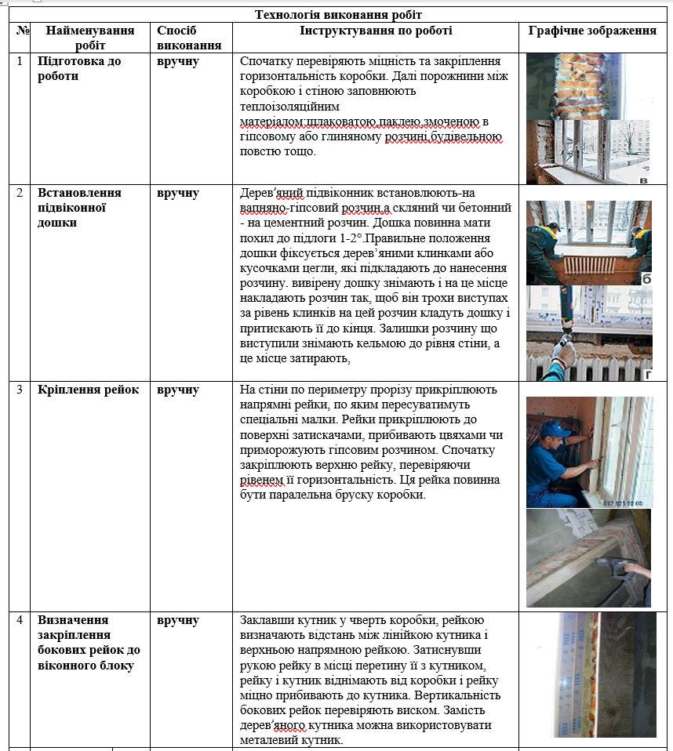

Slide 43
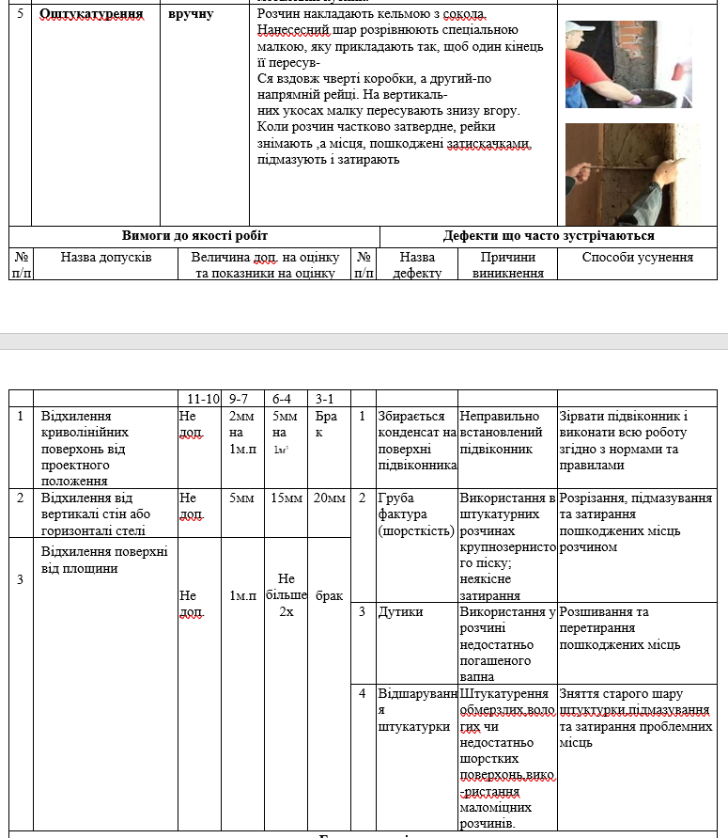

Slide 44
Висновок
Для успішної та плідної роботи з навчання здобувачів освіти викладач повинен досконало володіти матеріалом та міг успішно віддавати свій професійний досвід, міцні знання та виробничі навички. Від побудови занять і якості його проведення залежить постановка всього навчально-виховного процесу.
Викладач заздалегідь планує навчальний матеріал (згідно поурочно-тематичного плану) роботу, яку потрібно проводити на уроках, ставить основну мету. Для досягнення поставлених цілей можна застосовувати різні способи. Так, чітке і впевнене викладення матеріалу - викликає і закріплює у здобувачів освіти інтерес до професії.
1. Чітка організація навчальної роботи - привчає до дисциплінованості;
2. Постановка в процесі навчання змістовних завдань і проблем, коли у здобувачів освіти виникає потреба в самостійному пошуку рішень, сприяють розвитку в них пізнавальної активності;
3. Правильно розкрита мета уроку, забезпечує свідоме засвоєння здобувачами освіти знань, умінь і навичок.

